Slide 1

AVALIAÇÃO DA GESTÃO
PRÓ-REITORIA DE PLANEJAMENTO E ADMINISTRAÇÃO – PROPLAD

Slide 2


TEMA I - Avaliação do acompanhamento das Metas do Termo de Acordos e Metas (TAM) e PDI 2014- 2018;
TEMA II - Apresentação dos Indicadores referentes ao 1º e 2º Semestre de 2016;
TEMA III - Avaliação das tratativas de fragilidades encontradas na Avaliação de 2015 (Pontos fracos e ameaças);
TEMA IV - Apresentação da Situação das Demandas do PDA2016 por situação (Em andamento, Concluídas, Atendida, Parcialmente atendida Não atendida, Rejeitada e Canceladas).
Temas a serem apresentados

Slide 3
TEMA I - Avaliação do acompanhamento das Metas do Termo de Acordos e Metas (TAM) e PDI;
ITEM (TAM) | Acadêmicos | INDICADORES IFAM – Fonte SISTEC | EXERCÍCIO
 |  |  | 2015 | 2016
1 |  | Índice de Eficiência da Instituição (Meta 80,00%) | 85,07 % | 83,30%
2
 |  | Relação alunos matriculados em relação a força de trabalho (Meta=20) | 21,70 | 22,49
 |  | Percentual de vagas em cursos técnicos (meta 50%) | 81,09 % | 83,73
3
4 |  | Percentual de vagas em cursos de formação de Professores (Meta 20%) | 5,97% | 4,44%
5 |  | Percentual de vagas em cursos PROEJA (Meta 10%) | 5,08 | 3,90%

Slide 4
TEMA II - Apresentação dos Indicadores 2016
Indicadores (IFAM – Fonte SISTEC) |  | Exercícios
 |  | 2014 | 2015 | 2016
Acadêmicos | Relação Candidato/Vaga | 6,56 | 5,63 | 7,71
 | Relação Ingressos/Aluno | 28,40% | 21,81% | 24,60%
 | Relação Concluintes/Aluno | 6,35% | 6,33% | 8,05%
 | Índice de Eficiência Acadêmica – Concluintes | 71,49 % | 44% | 55,50%
 | Índice de Retenção do Fluxo Escolar | 52,68% | 58,75 % | 57,99 %
 | Relação de Alunos/Docente em Tempo Integral | 33,15 | 26,7 | 27,66
Administrativos | Gastos Correntes por Aluno | 8.443,54 | 10.300,54 | 10.770,75
 | Percentual de Gastos com Pessoal | 63,33 % | 66,14% | 72,69%
 | Percentual de Gastos com outros Custeios | 19,79% | 19,24 % | 21,19 %
 | Percentual de Gastos com Investimentos | 13,16% | 10,90% | 4,53%
Socioeconômico | Número de Alunos Matriculados por Renda per Capita Familiar (0 – 0,5SM) | 57,95 | 35,71 | 21,74%
 | Número de Alunos Matriculados por Renda per Capita Familiar (0,5 – 1SM) | 30,54 | 23,04 | 28,69%
 | Número de Alunos Matriculados por Renda per Capita Familiar (1 – 1,5SM) | 9,81 | 23,45 | 29,56%
 | Número de Alunos Matriculados por Renda per Capita Familiar (1,5 – 2,5SM) | 1,49 | 9,92 | 13,90%
 | Número de Alunos Matriculados por Renda per Capita Familiar (2,5 – 3SM) | 0,16 | 7,87 | 6,12%
Gestão de Pessoas | Índice de Titulação do Corpo Docente | 3,09 | 3,30 | 3,40

Slide 5

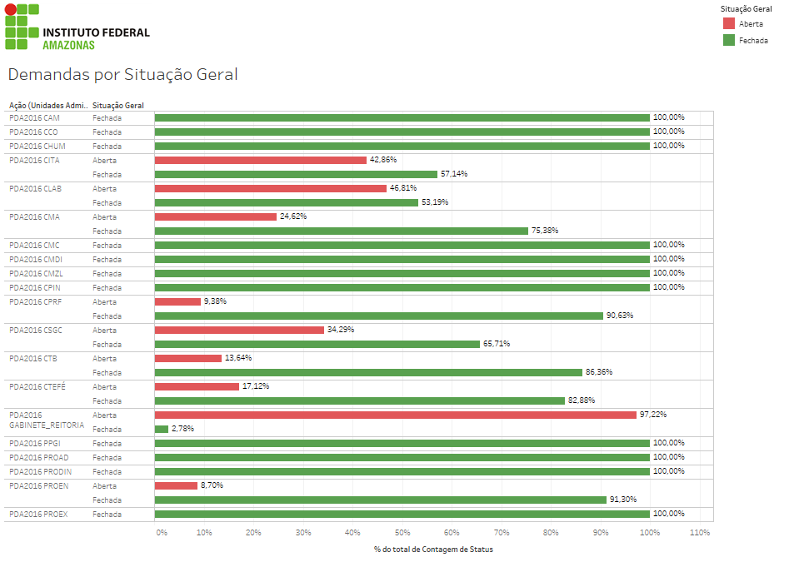
TEMA IV – Análise Situacional do PDA 2016

Slide 6

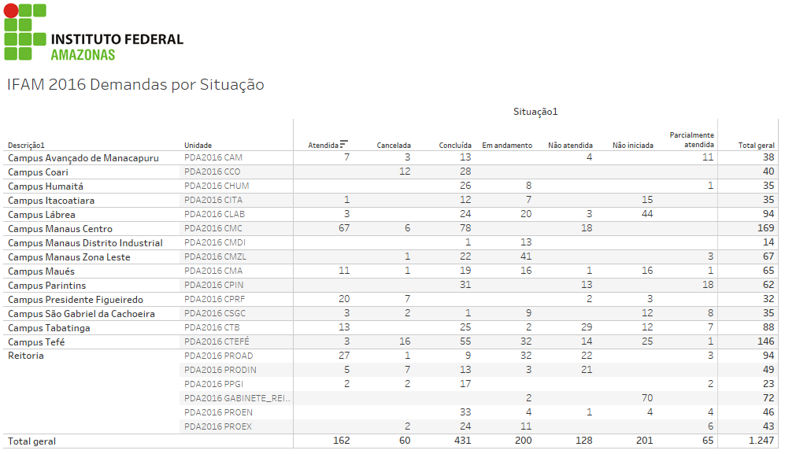
TEMA IV – Análise Situacional do PDA 2016

Slide 7
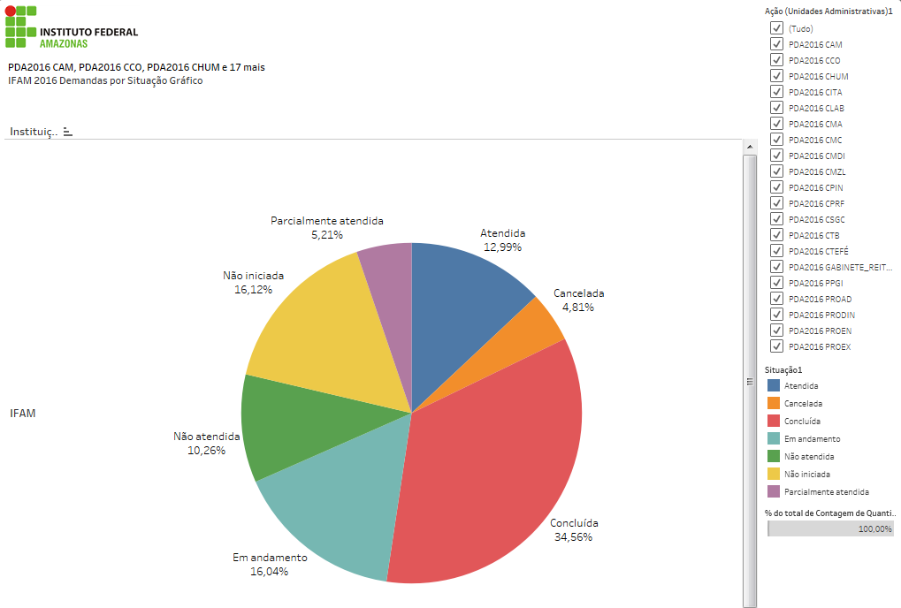
TEMA IV – Análise Situacional do PDA 2016

Slide 8
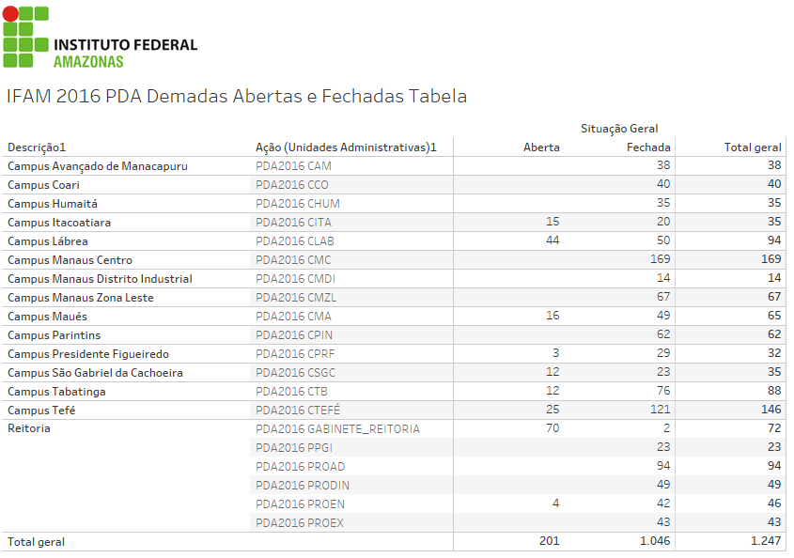
TEMA IV – Análise Situacional do PDA 2016

Slide 9
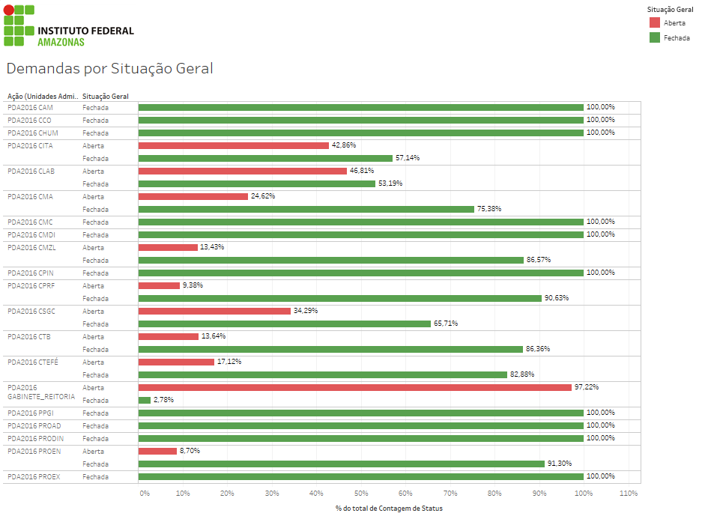
TEMA IV – Análise Situacional do PDA 2016

Slide 10
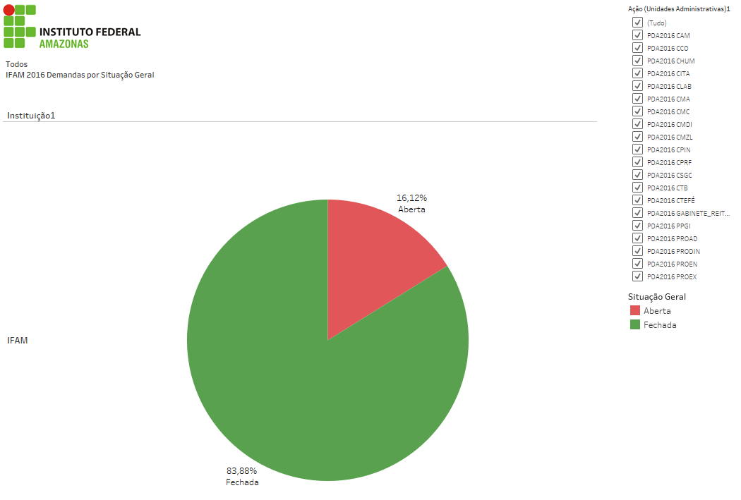
TEMA IV – Análise Situacional do PDA 2016

Slide 11
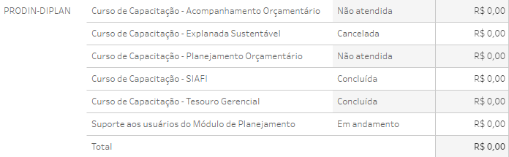
Temas a serem apresentados
Compilação e publicação do PDA2016
Participação como apresentador de Contas no e-contas (Relatório de Gestão 2015)
Monitoramento e preparação de relatórios Gerenciais
Credenciamento de usuários no Módulo Rede Federal e SGD
Participação na construção da Política de Governança, Gestão de Riscos e Controle Interno
Contribuição para a adequação do SIGPP
Contratação de Consultoria para elaboração do próximo PDI do IFAM

Slide 12
CCOMP
Temas a serem apresentados
A CCOMP - Coordenação de Compras, atualmente conta em seu quadro funcional com 01 (um) servidor com as seguintes realizações no ano de 2016:
Processo de Dispensa de Licitação...................... 17
Processo de Inexigibilidade de Licitação.............. 32
Adesão de Pregão Eletrônico (SRP).................... 20
Pregão Eletrônico ................................................ 22
Concorrência........................................................ 01
Convite................................................................. 01

Slide 13
GCPLAN
1. COMPRAS COMPARTILHADAS;
Neste ano de 2016 foi dado início no processo de aquisição de MATERIAL DE CONSUMO, pela sistemática de COMPRAS COMPARTILHADAS dos seguintes materiais:
* Material de Expediente; (já na licitação IRP n. º 158142-00001/2017) (24/02/2017)
* Material de Processamento de Dados; (Cotação de Preços – Banco de Preços)
* Material Elétrico; (Cotação de Preços – Banco de Preços)
*Material Hidráulico; (Cotação de Preços – Banco de Preços)
* Ferramentas. (Cotação de Preços – Banco de Preços)
O processo teve como base a pesquisa junto a todos os Campi, da Reitoria das necessidades em comuns dos materiais acima citados, o que embasou o TERMO DE REFERÊNCIA. A aquisição de Material Gráfico está sob a responsabilidade da CCS.
Temas a serem apresentados

Slide 14
GCPLAN
2. SIGPP;
Damos inicio no final do último ano a utilização do sistema SIGPP – Sistema Integrado de Gestão de Planejamento e Projetos, a saber:
Foram apresentados no CAD e COLD as principais funcionalidades deste novo sistema, que faz parte do SIPAC, já comumente usados por todos.
O sistema veio em substituição ao SGD, o que proporcionará maior controle das metas a serem atingidas e consequentemente ajuda no controle orçamentário.
Já foram iniciados as etapas de treinamento.
Temas a serem apresentados

Slide 15
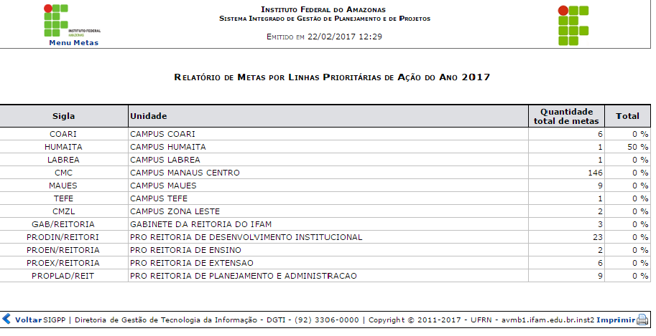
Unidades com Metas cadastradas
Temas a serem apresentados

Slide 16
TEMA IV – SITUAÇÃO DE DEMANDAS 2016 - PLOPLAD
www.ifam.edu.br
1

Slide 17
AÇÕES ATENDIDAS EM 2016 - DEPAD
1. CONTRATAÇÃO DE EMPRESA PARA INVENTÁRIO DE BENS MÓVEIS
2. CONTRATAÇÃO DE EMPRESA PARA AVALIAÇÃO DE BENS IMÓVEIS
3. CONTRATAÇÃO DE EMPRESA DE MANUTENÇÃO DOS VEÍCULOS OFICIAIS
4. CONTRATAÇÃO DE CARREGADORES E MOTOBOY
5. CONTRATAÇÃO DE NOVA EMPRESA DE VIGILÂNCIA ARMADA/MOTORISTA/COPEIRAGEM/AGENTE DE PORTARIA
6. CONTRATAÇÃO DE EMPRESA DE MANUTENÇÃO DA BOMBA CENTRÍFUGA
7. CONTRATAÇÃO DE BANCO DE PREÇOS
8. AQUISIÇÃO DE CONTEINER PARA GUARDA DE MATERIAL DE EXPEDIENTE
9. AQUISIÇÃO DE SOFÁS E MESAS PARA A RECEPÇÃO E GABINETE DA REITORIA E PRÓ-REITORIAS
10. AQUISIÇÃO DE APARELHOS DE TELEVISÃO
11. AQUISIÇÃO DE MATERIAIS ELÉTRICOS E HIDRÁULICOS
12. AQUISIÇÃO DE ESTANTES PARA ORGANIZAÇÃO DO ALMOXARIFADO
13. REGULARIZAÇÃO DA FROTA VEICULAR DA REITORIA
14. REGULARIZAÇÃO DO CAMINHÃO DA REITORIA
www.ifam.edu.br
1

Slide 18
AÇÕES ATENDIDAS EM 2016 - DEPAD
15. ADESIVAGEM DOS VEÍCULOS OFICIAIS
16. INCLUSÃO DO VEÍCULO PAJERO AO CONTRATO DE MANUTENÇÃO VEICULAR
17. MANUTENÇÃO DA PORTA DE ENTRADA DA REITORIA
18. CONTROLE EFETIVO DE ENTRADA E SAÍDA DE MATERIAIS DO ALMOXARIFADO
19. ELABORAÇÃO DO RELATÓRIO MENSAL DE BENS - RMB
20. ORGANIZAÇÃO SETORIAL DOS ARQUIVOS DA REITORIA
21. ADEQUAÇÃO DAS PASTAS FUNCIONAIS DO IFAM
22. PADRONIZAÇÃO DOS PROCEDIMENTOS DAS COORDENAÇÕES VINCULADAS AO DEPAD POR MEIO DA UTILIZAÇÃO DOS CHECK-LISTS E FLUXOGRAMAS
23. IMPLANTAÇÃO DOS PROCESSOS ELETRÔNICOS DE FISCALIZAÇÃO
24. ATUALIZAÇÃO DO GUIA DE FISCALIZAÇÃO
25. APOIO AO CAMPUS DE COARI: ORIENTAÇÕES AOS PROCEDIMENTOS DE COMPRAS E CONTRATOS
26. ATUALIZAÇÃO DE MANUAIS DAS COORDENAÇÕES DE CONTRATOS E CONVÊNIOS/COMPRAS/ MATERIAIS/PATRIMÔNIO
27. CAPACITAÇÃO DE SERVIDORES EM GESTÃO DOCUMENTAL (IN COMPANY)
28. CAPACITAÇÃO DE SERVIDORES DO DEPARTAMENTO EM SUAS ÁREAS DE ATUAÇÃO
www.ifam.edu.br
1

Slide 19
AÇÕES EM ANDAMENTO - DEPAD
1. REDUÇÃO DA FAIXA DE CONSUMO DE ENERGIA ELÉTRICA
2. ELABORAÇÃO DE PLANO DE MANUTENÇÃO PREDIAL
3. TRANSFERÊNCIA DOS VEÍCULOS OFICIAIS DA REITORIA AOS CAMPI (DOAÇÕES)
4. CAPACITAÇÃO DE FISCAIS DE CONTRATO NO SIASG
5. AQUISIÇÃO DE CANCELA AUTOMÁTICA
6. AQUISIÇÃO DE SENSORES DE PRESENÇA
7. AQUISIÇÃO DE TORNEIRAS AUTOMÁTICAS E DUCHAS HIGIÊNICAS
8. AQUISIÇÃO DE MÓVEIS/BEBEDOUROS/TELEFONES/FRIGOBARES
9. AQUISIÇÃO DE LÂMPADAS DE LED
10. AQUISIÇÃO DE GRADEAMENTO PARA SALAS DO ALMOXARIFADO E PROCESSO SELETIVO
11. AQUISIÇÃO DE FORRO MINERAL
12. CONTRATAÇÃO DE EMPRESA PARA INSTALAÇÃO DE CÂMERAS DE SEGURANÇA
13. CONTRATAÇÃO DE SERVIÇOS DE DESPACHANTE (LICITAÇÃO SEM VENCEDOR)
14. CONTRATAÇÃO DE EMPRESA DE MANUTENÇÃO PREDIAL
15. CONTRATAÇÃO DE EMPRESA DE MANUTENÇÃO DE AR CONDICIONADOS
19
1
www.ifam.edu.br

Slide 20
GESTÃO DA FROTA VEICULAR DA REITORIA
2015 |  |  | 2016
VEÍCULOS | KM RODADOS | DESPESAS (R$) | VEÍCULOS | KM RODADOS | DESPESAS (R$)
Space Cross | 6.942 | Combustível: 18.691,04 | Space Cross | 7.372 | Combustível: 25.374,47
Ford Focus | 1.473 | Manutenção: 8.470,12 | Ford Focus | 1.778 | Manutenção: 10.703,48
Ford Ranger | 2.289 | Licenciamento: 2.078,00 | Ford Ranger | 695 | Licenciamento: 778,03
Pick-Up L200 | 16.571 | Material para Manutenção: 5.141,33 | Pick-Up L200 | 12.388 | Material para Manutenção: 11.705,42
Pick-Up L200 | 11.092 |  | Pick-Up L200 | 13.741
 |  |  | Pajero | 7539
TOTAL | 38.367,00 | R$ 34.581,25 | TOTAL | 43.513,00 | R$ 48.561,40
20
1
www.ifam.edu.br

Slide 21
GESTÃO DA FROTA VEICULAR DA REITORIA
A quantidade de quilômetros rodados elevou-se 13,41%, em comparação entre os anos de 2015 e 2016;
A despesa com manutenção veicular elevou-se em 40,43%, em comparação entre os anos de 2015 e 2016.
21
1
www.ifam.edu.br

Slide 22
Avaliação de Gestão 2016
Capacitação de servidores das Coordenações/DEO:
Coordenação Geral de Finanças - Semana Orçamentária e Gestão Tributária de Contratos e Convênios
Coordenação de Diárias e Passagens : Semana Orçamentária
Coordenação Geral de Orçamento : Semana Orçamentária
Coordenação de Contabilidade: Capacitação IN COMPANY – Para 30 servidores do IFAM - Curso de Contabilidade Aplicado ao Setor Público utilizando as ferramentas: SIAFI OPERACIONAL E TESOURO GERENCIAL; - Participação de todos os Campi ( Contadores e Técnico de Contabilidade)

Slide 23
DESEMPENHO ORÇAMENTÁRIO IFAM
Grupo de Despesa |  | Ação Governo |  | 2016 | 2015 | VARIAÇÃO
 |  |  |  | DESPESAS EMPENHADAS | DESPESAS EMPENHADAS
3 | OUTRAS DESPESAS CORRENTES | 00PI | APOIO A ALIMENTACAO ESCOLAR NA EDUCACAO BASICA (PNAE) | 557.963,31 | 203.309,61 | 174%
3 | OUTRAS DESPESAS CORRENTES | 20RL | FUNCIONAMENTO DE INSTITUICOES FEDERAIS DE EDUCACAO PROFISSIO | 44.667.865,10 | 46.994.173,47 | -5%
3 | OUTRAS DESPESAS CORRENTES | 2994 | ASSISTENCIA AOS ESTUDANTES DAS INSTITUICOES FEDERAIS DE EDUC | 12.417.522,77 | 10.470.801,61 | 19%
3 | OUTRAS DESPESAS CORRENTES | 4572 | CAPACITACAO DE SERVIDORES PUBLICOS FEDERAIS EM PROCESSO DE Q | 238.058,33 | 278.999,66 | -15%
3 | OUTRAS DESPESAS CORRENTES | 6380 | FOMENTO AO DESENVOLVIMENTO DA EDUCACAO PROFISSIONAL E TECNOL | 524.523,28 | 556.943,98 | -6%
4 | INVESTIMENTOS | 20RG | EXPANSAO E REESTRUTURACAO DE INSTITUICOES FEDERAIS DE EDUCAC | 10.964.388,05 | 17.632.262,05 | -38%
4 | INVESTIMENTOS | 20RL | FUNCIONAMENTO DE INSTITUICOES FEDERAIS DE EDUCACAO PROFISSIO | 9.254.126,02 | 9.468.188,34 | -2%
- Crescimento na Execução da Merenda Escolar em comparação ao ano de 2015
- Crescimento na Execução da Assistência Estudantil em comparação ao ano de 2015
- Queda na Execução do investimento da Ação 20RG, devido ao Contingênciamento sofrido no ano de 2016
- Queda na Execução da Ação 4572 de Capacitação em comparação ao ano de 2015

Slide 24
CAMPUS ATENDIDOS COM AÇÃO 20RG - REESTRUTURAÇÃO
IFAM | REESTRUTURAÇÃO - AÇÃO RG | OBJETO
Campus Coari | R$ 836.862,70 | OBRA DO GINÁSIO CAMPUS COARI
Campus Lábrea | R$ 664.610,69 | OBRA DO GINÁSIO CAMPUS LÁBREA
Campus Manaus - Centro | R$ 802.217,60 | AQUISIÇÃO DE MATERIAL DE LABORATÓRIO
Campus Manaus - Distrito Industrial | R$ 208.351,50 | AQUISIÇÃO DE LIVROS E ONIBUS ESCOLAR
Campus Manaus - Zona Leste | R$ 1.248.299,40 | OBRA CÃO GUIA, OBRA MEDICINA VETERINÁRIA, MATERIAL PERMANENTE MEDICINA VETERINARIA E MOBÍLIA EM GERAL
Campus Maués | R$ 558.202,46 | OBRA DO GINÁSIO CAMPUS MAUÉS
Campus Parintins | R$ 782.511,63 | OBRA DO GINÁSIO CAMPUS PARINTINS
Campus Presidente Figueiredo
Campus São Gabriel da Cachoeira | R$ 261.000,00 | AQUISIÇÃO DE ONIBUS ESCOLAR
Campus Tabatinga | R$ 405.940,34 | OBRA DO GINÁSIO CAMPUS TABATINGA
Campus Humaitá
Campus Itacoatiara
Campus Tefé
Campus Manacapuru | R$ 263.156,15 | AQUISIÇÃO DE MOBILIÁRIO E OBRA DE REFORMA DO PRÉDIO DO CAMPUS MANACAPURU
Campus Eirunepé | R$ 460.942,00 | OBRA DE REFORMA DO PRÉDIO ANEXO E AQUISIÇÃO DE ONIBUS ESCOLAR
TOTAL GERAL | R$ 6.492.094,47
- Crescimento na Execução da Merenda Escolar em comparação ao ano de 2015
- Crescimento na Execução da Assistência Estudantil em comparação ao ano de 2015
- Queda na Execução do investimento da Ação 20RG, devido ao Contingênciamento sofrido no ano de 2016
- Queda na Execução da Ação 4572 de Capacitação em comparação ao ano de 2015

Slide 25
DESEMPENHO ORÇAMENTÁRIO/ FINANCEIRA – FOLHA DE PAGAMENTO IFAM
Grupo de Despesa |  | Ação Governo |  | 2016 | 2015 | VARIAÇÃO
 |  |  |  | DESPESAS EMPENHADAS | DESPESAS EMPENHADAS
1 | PESSOAL E ENCARGOS SOCIAIS | 0181 | APOSENTADORIAS E PENSOES - SERVIDORES CIVIS | 28.987.807,51 | 25.438.060,44 | 14%
1 | PESSOAL E ENCARGOS SOCIAIS | 09HB | CONTRIBUICAO DA UNIAO, DE SUAS AUTARQUIAS E FUNDACOES PARA O | 30.637.197,44 | 23.381.553,38 | 31%
1 | PESSOAL E ENCARGOS SOCIAIS | 20TP | PESSOAL ATIVO DA UNIAO | 161.802.939,20 | 138.582.126,71 | 17%
Total |  |  |  | 221.427.944,15 | 187.401.740,53 | 18%
Aumento com gastos da Folha de Pagamento de 18% com relação ao de 2015.
Fatores que contribuiram: Reajuste Salarial, Aumento no número de servidores

Slide 26
EMENDAS PARLAMENTARES EXECUTADAS 2016
EMENDAS PARLAMENTARES | OBJETO | VALOR (R$) | DESPESAS EMPENHADAS | CAMPUS ATENDIDO
ATILA LINS / EMENDA 16190005 | LABORATÓRIO DE AQUICULTURA E AQUISIÇÃO DE EQUIPAMENTOS E MATERIAL DE CUSTEIO | 200.000,00 | 200.000,00 | LÁBREA
 |  | 200.000,00 | 200.000,00
VANESSA GRAZZIOTIN / EMENDA 29100011 | EQUIPQMENTOS PARA UEP / /LABORATÓRIO MECATRÔNICA | 506.848,00 | 168.811,00 | MAUÉS
 |  |  | 169.087,67 | PARINTINS
 |  |  | 168.949,33 | CMDI
SANDRA BRAGA / EMENDA 38020003 - | ALOJAMENTO / RESTAURANTE ESTUDANTIL | 563.361,00 | 281.861,00 | COARI
 |  |  | 281.500,00 | EIRUNEPÉ
TOTAL |  | 1.470.209,00 | 1.470.209,00
Valor recebido e empenhado referente a Emendas Parlamentares no ano de 2016 no motante de R$ 1.470.209,00

Slide 27
TED’S EXECUTADOS
TERMO DE EXECUÇÃO DESCENTRALIZADA
Núm. TED | Objeto | Valor Recebido
4319 | Construção Sala de Aula-CMDI | 493.527,48
4295 | Muro Presidente Figueiredo | 69.879,00
4263 | Ginásio de Presidente Figueiredo | 1.049.975,70
4283 | Ginásio Tabatinga | 786.771,00
1877 | Cão Guia - CMZL | 713.215,61
4260.1 | OBRA Humaitá | 2.200.000,00
4324 | Mobiliário Expansão 3 TEFÉ/ ITACOATIARA/HUMAITÁ/EIRUNEPÉ | 609.875,39
4948 | Muro Tabatinga | 85.161,00
4926.1 | Obra Itacoatiara | 751.974,06
4881 | Obra Remanescente Campus Tefé | 489.725,00
 | TOTAL | 7.250.104,24
ORÇAMENTO DE INVESTIMENTO RECEBIDO POR MEIO DE TED VIA SIMEC NO ANO DE 2016

Slide 28
DESEMPENHO FINANCEIRO POR GRUPO DE DESPESA 2016
Grupo de Despesa | Categoria de Gastos/Situação | Valores Pagos no ano de 2016
1 - Pessoal e Encargos | C3 – Despesas do Exercício | 221.427.944,15
3 – Outras Despesas Correntes | C3 – Despesas do Exercício | 66.420.868,54
3 – Outras Despesas Correntes | C2 – Despesas Restos a Pagar não Processados | 6.960.866,82
3 – Outras Despesas Correntes | C2 – Despesas Restos a Pagar Processados | 3.328.571,03
4 - Investimento | D3 – Despesas do Exercício | 3.846.114,45
4 - Investimento | D2 – Despesas Restos a Pagar não Processados | 11.703.927,28
4 - Investimento | D2 – Despesas Restos a Pagar Processados | 2.405.722,34
TOTAL |  | 316.094.014,61
O QUADRO ACIMA DEMONSTRA DE FORMA RESUMIDA TODO O DESEMPENHO FINANCEIRO DO IFAM, SEPARADO POR GRUPO DE DESPESAS E CATEGORIA DE GASTOS. O TOTAL DE DESPESAS PAGAS NO ANO DE 2016 FOI DE R$ 316.094.014,61 ( TREZENTOS E DEZESSEIS MILHÕES, NOVENTA E QUATRO MIL, QUATORZE REAIS E SESSENTA E UM CENTAVOS), VALOR ESSE REFERENTE A GASTOS COM PESSOAL, CUSTEIO E INVESTIMENTO, DESPESAS DO EXERCÍCIO E RESTOS A PAGAR

Slide 29
Valores Empenhados – SCDP – IFAM

Slide 30
EXECUÇÃO DE RESTOS A PAGAR
Processados e Não Processados
Redução de 94,03% em Restos a Pagar Processados no exercício de 2016;
Redução de 45,89% em Restos a Pagar Não Processados no exercício de 2016.

Slide 31
CONTROLE DO FRACIONAMENTO DE DESPESAS
Fracionamento ainda evidenciado em 03 campi, no exercício de 2016;
Em 2016, houve a redução de 93% de fracionamento de despesas, em relação a 2015.

Slide 32
CONTROLE DE INCONSISTÊNCIAS CONTÁBEIS
Redução de 50% de inconsistências contábeis, no exercício de 2016;

Slide 33
REGISTRO DA CONFORMIDADE CONTÁBIL
Redução de 15% na ausência do registro da conformidade contábil;
Aumento de 4% de registros da conformidade com restrição contábil;
Registro de conformidade sem restrição correspondente a 2% sobre o total de registros em 2016;

Slide 34





Obrigado pela Atenção!
CONTATO:PROAD@IFAM.EDU.BR
FONE: 3306-0041

